Slide 1


ZKUŠENOSTI S AKTUALIZACÍ DATOVÉ SADY DIGITÁLNÍ TECHNICKÉ MAPY
Ing. Ondřej Vystavěl, doc. Ing. Jiří Bureš, Ph.D.
Vysoké učení technické v Brně, Fakulta stavební, Ústav geodézie
Ondrej.Vystavel@vut.cz, Jiri.Bures@vut.cz
Geodézie ve stavebnictví a průmyslu
odborná konference, 27. března 2025, Brno

Slide 2
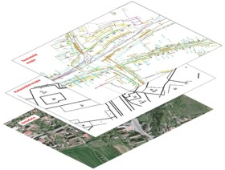
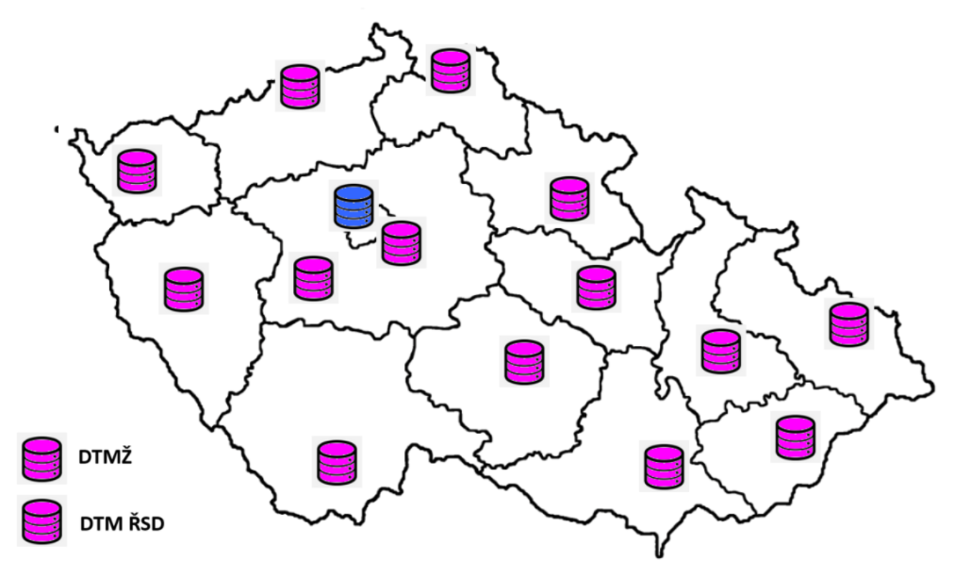
Digitální mapa veřejné správy
DMVS
  ortofotomapa
  DKM/KMD
  DTM
IS DMVS (centrální)
  14x IS DTMk
  IS DTMŽ
  IS DTM ŘSD

Slide 3
Digitální technická mapa
Základní prostorová situace (ZPS)
  Editorem příslušný krajský úřad
  Aktualizace pomocí Geodetického podkladu pro vedení DTM (tzv. Geodetická aktualizační dokumentace (GAD))
Dopravní a technická infrastruktura (DTI, DI a TI)
  Editorem je vždy vlastník, příp. správce nebo provozovatel (VSP), nebo jím pověřená jiná osoba.
  Aktualizace provádí editor sám.

Slide 4
Aktualizace DTM
ZPS
  Aktualizace je povinností stavebníka.
  Stavebník odpovídá za správnost a úplnost.
  Stavebník předává GAD prostřednictvím AZI k zapracování správci DTMk.
DTI
  Editor vlastníka zodpovídá za správnost, úplnost a aktuálnost údajů.
  Změna se zapisuje bezodkladně.

Slide 5

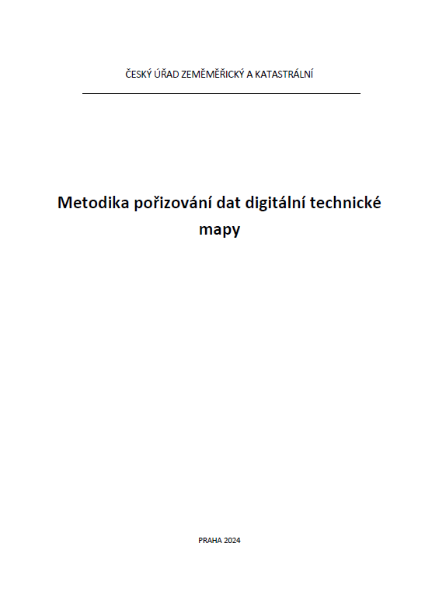
Legislativní a metodický rámec
Legislativní předpisy
  Zákon č. 200/1994 Sb., o zeměměřičství
  Zákon č. 283/2021 Sb., stavební zákon (nový)
  Vyhláška č. 393/2020 Sb., o digitální technické mapě
  Vyhláška č. 131/2024 Sb., o dokumentaci staveb
Metodické předpisy
  Metodika pro geodetické zaměřování ZPS DTM kraje
  a pro práci s dokumentací (ČÚZK)
  Metodika pořizování dat digitální technické mapy (ČÚZK)
  Metodika pro editora ZPS DTM kraje (ČÚZK, ČKZ)

Slide 6
Význam DTM
3D data, topologická čistota kresby umožňující zpracování GIS nástroji
Sběr geodat + archivace ve výstavbě probíhá podle ucelené a jednotné metodiky
Plně elektronický a funkční proces podpořený jednotným výměnným formátem (JVF)
Možnost využití jednou pořízených dat pro různé účely
Nástroj pro účely územního plánování (např. vyjadřování vlastníků DTI k existenci infrastruktury)

Slide 7
Prvotní naplnění ZPS
Nové mapování ZPS
  krajské pozemní komunikace (mobilní mapovací systémy)
  intravilány (fotogrammetricky)
  Přesnost dle ČSN 01 3410 (min. 3. třída přesnosti σ_{x,y} = 0,14 m, σ_{h} = 0,12 m)
Přepracování existujících technických map obcí
  Přesnost dle ČSN 01 3410 (3. až 5. třída přesnosti, nebo atribut 9)
Území správců technické infrastruktury – DTMŽ, DTM ŘSD

Slide 8
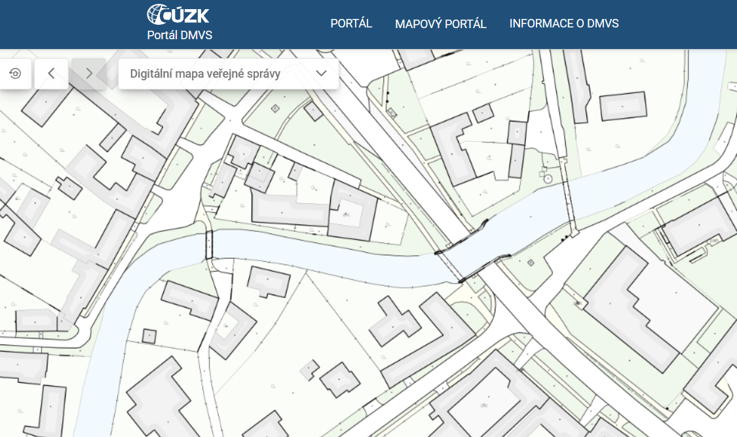
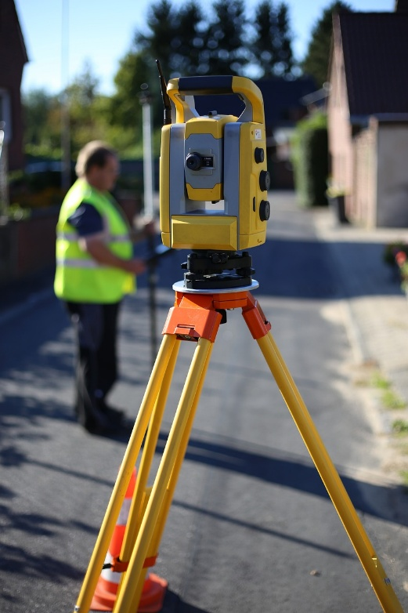
Použitá data a metody
Zdroj dat
ZPS vybraných lokalit stažená z portálu DMVS
Metoda kontrolního měření (geodetická – terestrická)
GNSS + tachymetrie, 1. třída přesnosti

Slide 9
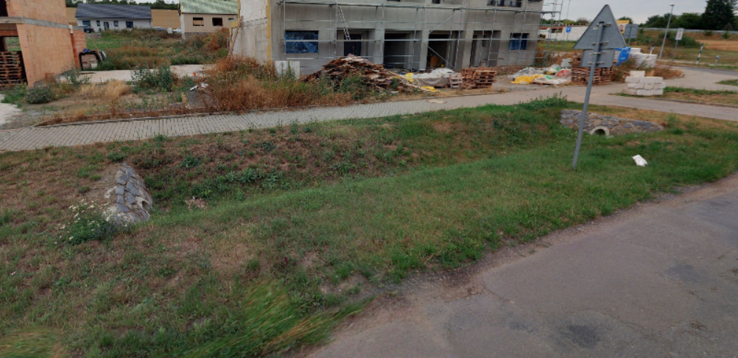
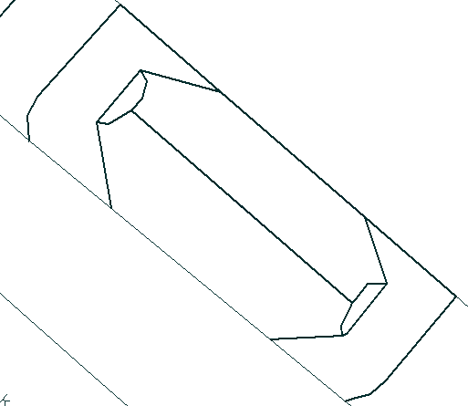
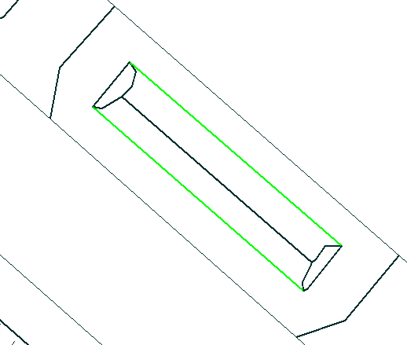
Aktuální problémy při aktualizaci ZPS
Vektorizace dat mobilního mapování neodpovídající skutečnosti
správně
zákres v DTM
skutečnost

Slide 10
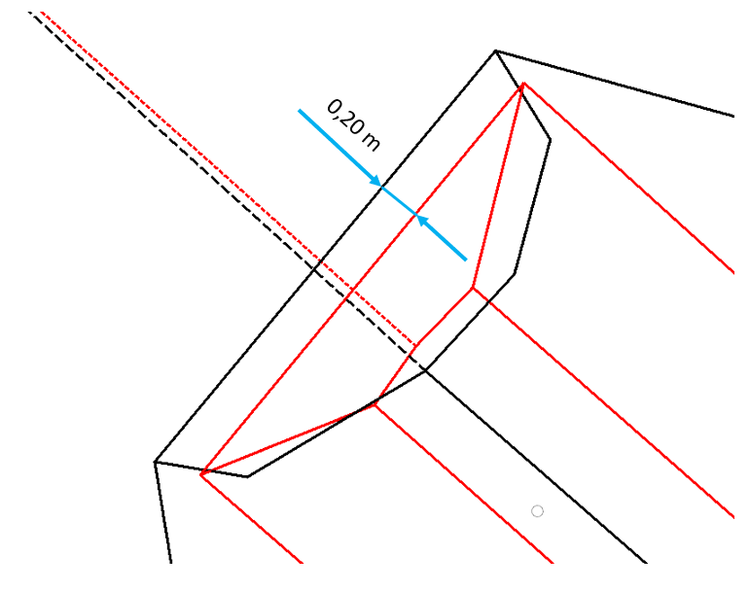
Aktuální problémy při aktualizaci ZPS
Vektorizace dat mobilního mapování neodpovídající skutečnosti
rozdílnost tvaru
odchylka 0,20 m
Skutečný tvar
Vektorizovaný tvar

Slide 11
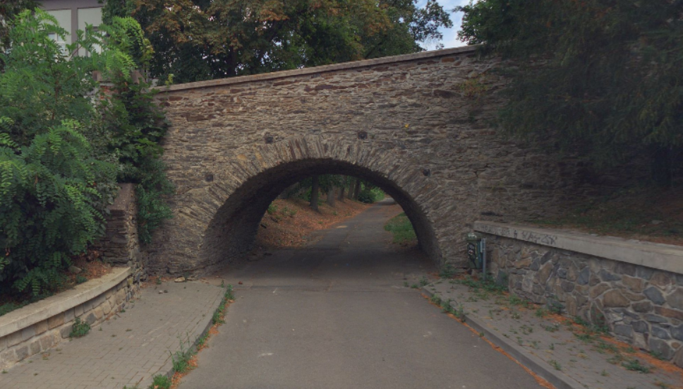
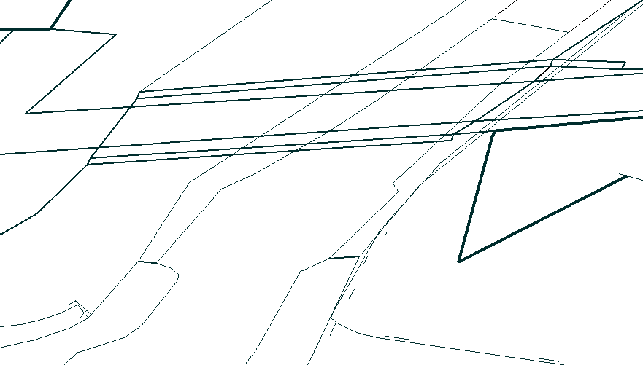
Aktuální problémy při aktualizaci ZPS
Fotogrammetrické zaměření lokality neodpovídající skutečnosti
Chybný zákres mostu a opěrných zdí
skutečnost
zákres v DTM

Slide 12
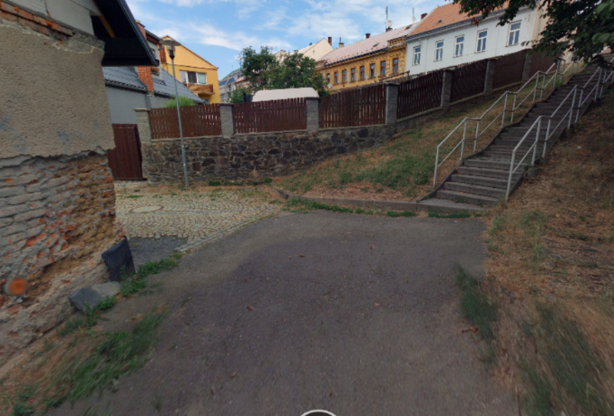
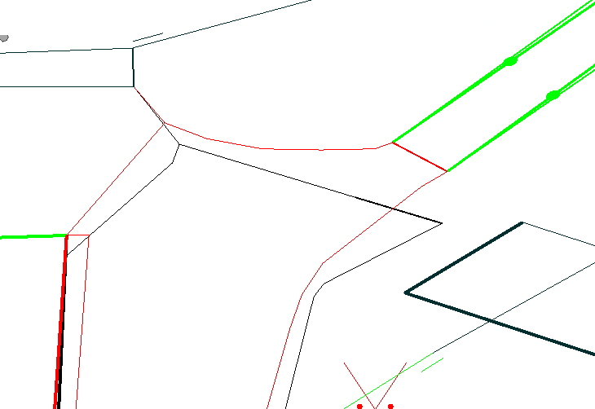
Aktuální problémy při aktualizaci ZPS
Fotogrammetrické zaměření lokality neodpovídající skutečnosti
Výškové odchylky až 0,60 m
skutečnost
zákres v DTM

Slide 13
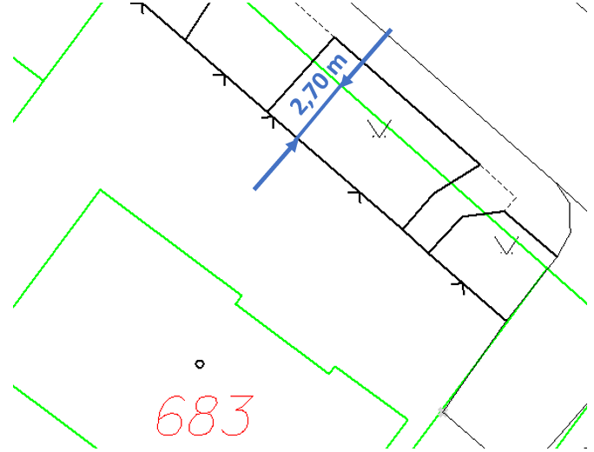
Rozdílnost dat DTM a DKM
DTM = skutečnost
DKM = vlastnické hranice
Plot není v tomto případě vlastnickou hranicí.

Slide 14
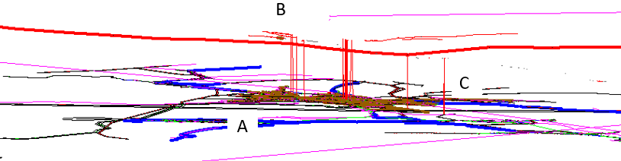
Aktuální problémy při aktualizaci DTI
Problém neúplnosti dat
Dosavadní evidence průběhu sítí ve 2D (zobrazení ve výškové úrovni 0 m)

Slide 15
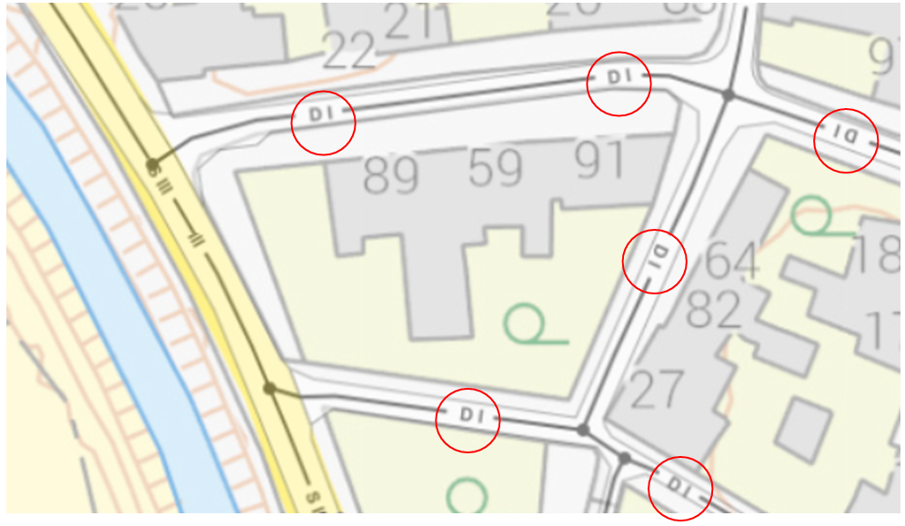
Aktuální problémy při aktualizaci DTI
Problém nesprávného přiřazení popisných atributů

Slide 16
Závěry
Nesprávná data v DTM vedou k nesprávným interpretacím skutečnosti.
Identifikované problémy pramení z časových a finančních tlaků při prvotním naplnění (na úkor kvality).
Při použití dat DTM pro projektování je tedy nutné vykonat posouzení jejich úplnosti, správnosti a doměřit prvky, které nejsou součástí dat DTM.
Nutnost kontroly technologií hromadného sběru dat porovnáním se skutečností.
Správnost technického řešení DTM vyžaduje odborné vzdělávání v geooborech.

Slide 17

Děkujeme za pozornost!
Ing. Ondřej Vystavěl
Vysoké učení technické v Brně, Fakulta stavební, Ústav geodézie
Ondrej.Vystavel@vut.cz

